Slide 1
Развитие коммуникативных способностей через театрализованную деятельность
Педагоги МБДОУ г. Иркутска детского сада № 94: Рудых В.Л., Гячас Т.М.

Slide 2
Театр – искусство прекрасное. Оно облагораживает, воспитывает человека. Тот, кто любит театр по настоящему, всегда уносит из него запас мудрости и доброты. К.С.Станиславский

Slide 3
Способность к общению включает в себя
- желание вступать в контакт с окружающими
- умение организовывать общение: слушать, эмоционально сопереживать, решать конфликтные ситуации.
- знание норм и правил , которым необходимо следовать при общение с окружающими .
Я хочу!
Я умею!
Я знаю!

Slide 4
Коммуникативная деятельность предполагает:
-взаимообогащения детей новым опытом познания, формами взаимодействия;
- освоение детьми разными видами деятельности;
- установление эмоционального взаимодействия с детьми и воспитателем.
В коммуникационном процессе обычно выделяют вербальную и невербальную коммуникацию.
Вербальная осуществляется посредством речи.
Невербальная коммуникация предполагает:
-визуальные виды общения, т.е. жесты, мимику, позы;
-пространственно-временную организацию общения, контакт глазами;
-акустическую систему, включающую паралингвистический( тембр голоса, тональность) и экстралингвистический (паузы, смех, плач и др.)
-тактильную систему (прикосновения, пожатия руки, объятья).

Slide 5
Воспитательные возможности
театрализованной деятельности:
Дети знакомятся с окружающем миром через образы, звуки, эмоции, а умело поставленные вопросы заставляют их думать, анализировать, делать выводы и обобщения. С умственным развитием тесно связано и развитие речи – активизируется словарь, совершенствуется звуковая культура речи.
Важно, что театрализованная деятельность развивает эмоциональную сферу ребенка, заставляет сочувствовать персонажам, сопереживать им, формирует опыт социальных навыков - дружба, доброта, честность, смелость и т.д. .
Театрализованная деятельность позволяет ребенку решать свои проблемные ситуации от лица персонажа, помогает преодолеть застенчивость, робость, неуверенность в себе.

Slide 6
игры-ситуации и упражнения на развитие коммуникативных навыков;
упражнения на развитие речевых и мимических движений;
упражнения на развитие координации слова с движением;
творческие задания на развитие пантомимики;
литературный материал для обыгрывания

Slide 7
Работа по театрализованной деятельности включает в себя следующие блоки:
1 блок: «Мы – дружные ребята».
2 блок: «Ритмопластика».
3 блок: «Культура и техника речи».
4 блок: «Основы театральной культуры».
5 блок: «Работа над спектаклем».

Slide 8
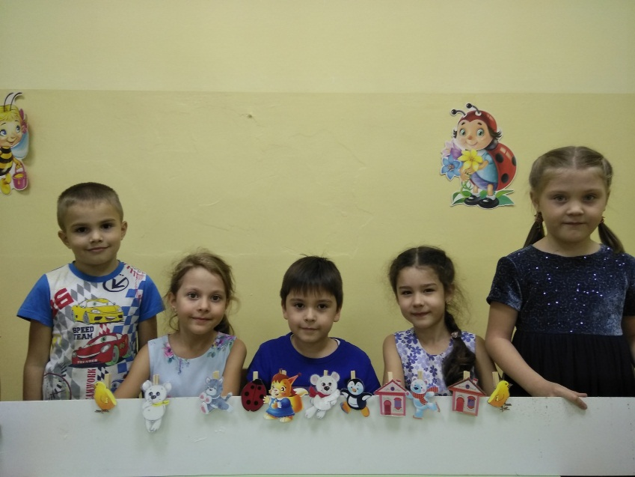
1 блок: «Мы – дружные ребята».
Учить детей выражать свои эмоции и желания, сочувствовать и помогать другому человеку, достойно выходить из конфликтной ситуации, мириться, различать допустимое и недопустимое поведение.

Slide 9
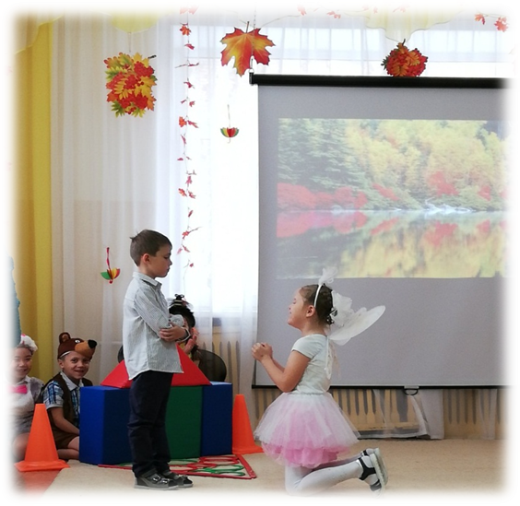
2 блок: «Ритмопластика»
развивать актерские и имитационные способности, пантомимические навыки, исполнительские умения, воспитывать доброжелательные партнерские отношении.

Slide 10
3 блок: «Культура и техника речи».
Помочь детям сформировать четкое произношение (дыхание, артикуляцию, дикцию),
научить точно и выразительно передавать мысли автора (интонацию, ударение, силу голоса, темп речи).
Для решения этих задач используются речевые игры, диалогические стихи, артикуляционная гимнастика, скороговорки, стихотворения, потешки.

Slide 11
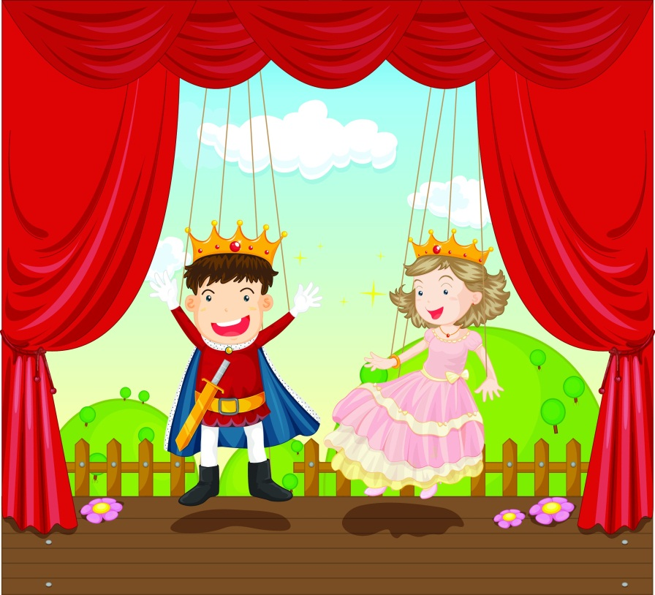
4 блок: «Основы театральной культуры».
Приобщать детей к театральной культуре, знакомить с видами, устройством театра, правилами поведения в театре.

Slide 12
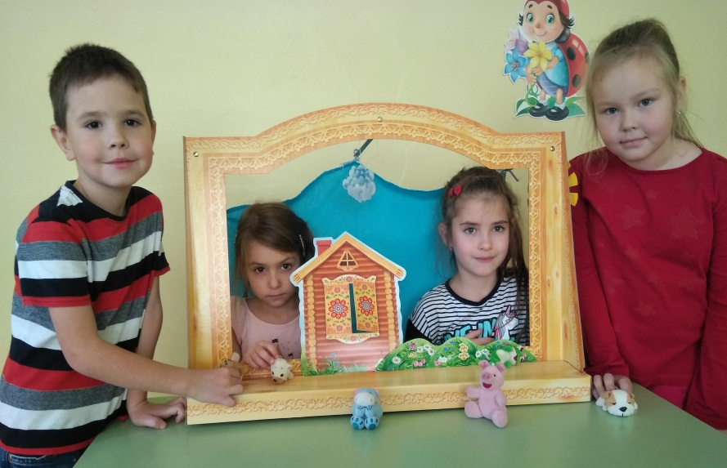
5 блок: «Работа над спектаклем».
Создать условия для развития творческой активности детей при подготовке спектакля, развивать знания и умения в овладении той или иной ролью.

Slide 13
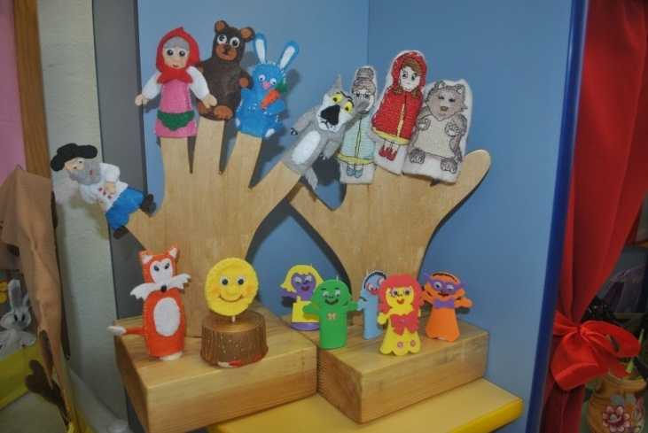
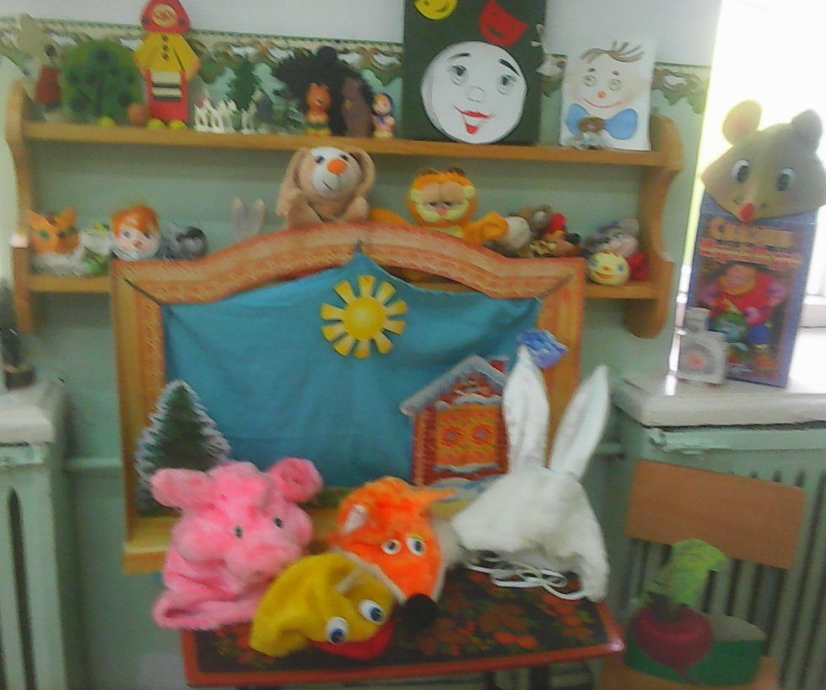
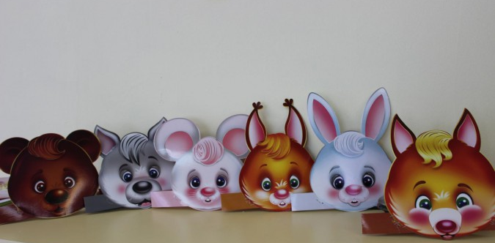

Slide 14
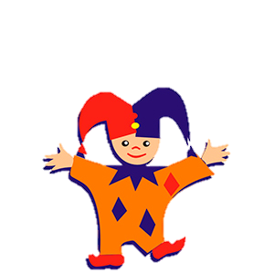
Спасибо за внимание!

